Slide 1
W
O
R
D
L
E
W
I
T
H
A
.
I
.
2
1
3
5
0
3
9
L
C
S

Slide 2
I
N
D
E
X
001
프로젝트 개요
ㆍ How to play wordle game?
ㆍ Why wordle.
002
강화학습 네트워크
ㆍHow to goal using DEEP RL (prj mechanism)
003
프로젝트 진행상황

Slide 3
I
N
D
E
X
001
프로젝트 개요
ㆍ How to play wordle game?
ㆍ Why wordle.
002
강화학습 네트워크
ㆍHow to goal using DEEP RL (prj mechanism)

Slide 4
프로젝트 개요 > How to play wordle game?
X
해당 문자가 목표 단어에 포함되고 있으며 알맞은 위치에 위치하고 있다.
X
해당 문자는 목표 단어에 전혀 포함되지 않는다.
X
해당 문자는 목표 단어에 포함되고 있지만 알맞은 위치에 위치하고 있지 않다.
WORDLE GAME GOAL:
최소한의 단어만을 입력하여 정답 단어를 유추하는 것이 WORDLE GAME의 궁극적인 목표이다.

Slide 5
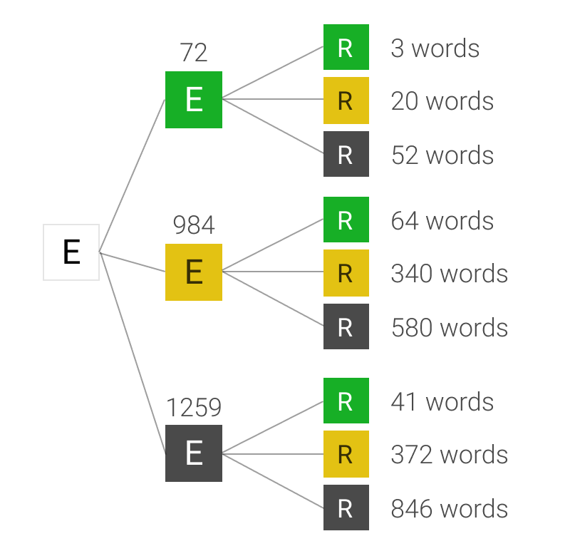
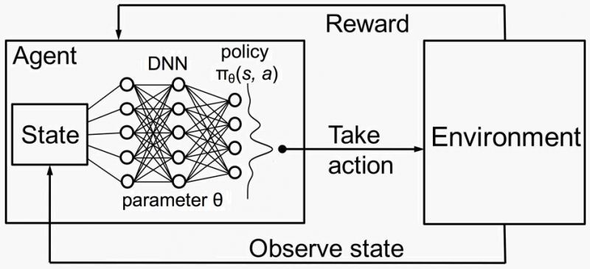

프로젝트 개요 > Why wordle.
WORDLE GAME ALGORITHM
DEEP RL MECHANITM
$$≅$$

Slide 6

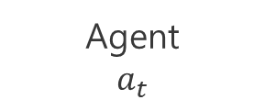
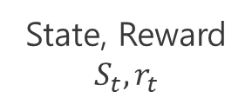

강화학습 네트워크 > How to goal using DEEP RL (prj mechanism)
Agent
State, Reward $$S_{t}, r_{t}$$
Agent $$a_{t}$$
Environment

Slide 7
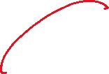



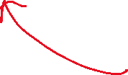



강화학습 네트워크 > How to goal using DEEP RL (prj mechanism)
Agent
State, Reward $$S_{t}, r_{t}$$
Agent $$a_{t}$$
Environment
D
A
I
L
Y

Slide 8



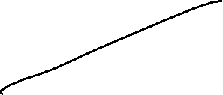












강화학습 네트워크 > How to goal using DEEP RL (prj mechanism)
C
R
A
Z
Y
$$G_{t}, r_{t}$$

Slide 9
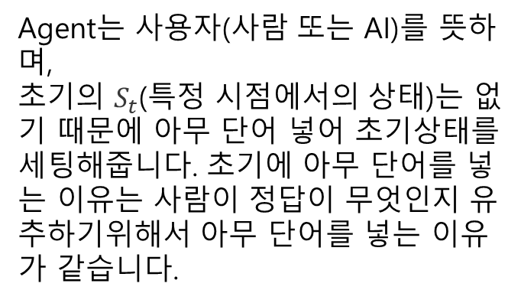
강화학습 네트워크 > How to goal using DEEP RL (prj mechanism)
Agent
Agent는 사용자(사람 또는 AI)를 뜻하며, 초기의 $S_{t}$(특정 시점에서의 상태)는 없기 때문에 아무 단어 넣어 초기상태를 세팅해줍니다. 초기에 아무 단어를 넣는 이유는 사람이 정답이 무엇인지 유추하기위해서 아무 단어를 넣는 이유가 같습니다.
State, Reward $$S_{t}, r_{t}$$
Agent $$a_{t}$$
Environment

Slide 10
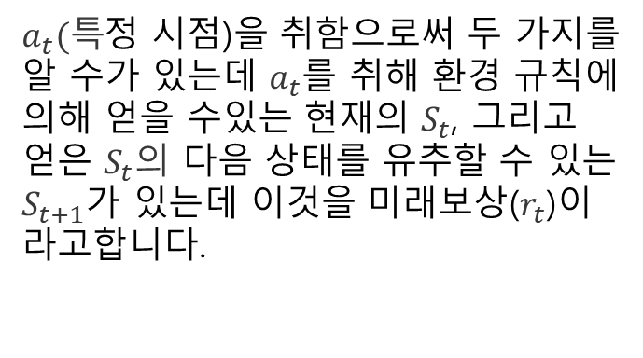
강화학습 네트워크 > How to goal using DEEP RL (prj mechanism)
Agent
$a_{t}(특$정 시점)을 취함으로써 두 가지를 알 수가 있는데 $a_{t}$를 취해 환경 규칙에 의해 얻을 수있는 현재의 $S_{t}$, 그리고 얻은 $S_{t}의$ 다음 상태를 유추할 수 있는 $S_{t+1}$가 있는데 이것을 미래보상($r_{t}$)이라고합니다.
State, Reward $$S_{t}, r_{t}$$
Agent $$a_{t}$$
Environment

Slide 11
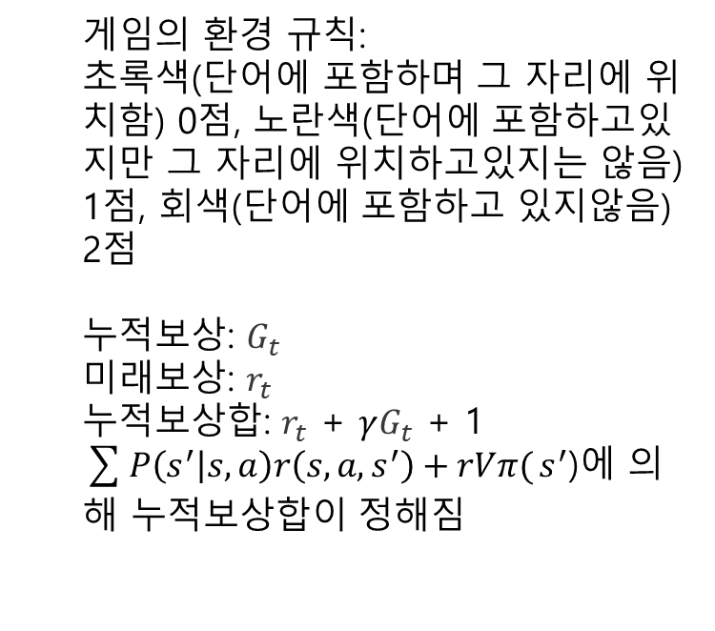
강화학습 네트워크 > How to goal using DEEP RL (prj mechanism)
C
R
A
Z
Y
Agent
게임의 환경 규칙: 초록색(단어에 포함하며 그 자리에 위치함) 0점, 노란색(단어에 포함하고있지만 그 자리에 위치하고있지는 않음) 1점, 회색(단어에 포함하고 있지않음) 2점 누적보상: $G_{t}$ 미래보상: $r_{t}$
누적보상합: $r_{t}$ + $γG_{t}$ + 1
$\sum{P\left(s^{′} | s,a\right)r\left(s,a,s^{′}\right)+rVπ(}s^{′}$)에 의해 누적보상합이 정해짐
State, Reward $$S_{t}, r_{t}$$
Agent $$a_{t}$$
Environment

Slide 12
강화학습 네트워크 > How to goal using DEEP RL (prj mechanism)
Agent
State, Reward $$S_{t}, r_{t}$$
Agent $$a_{t}$$
Environment

Slide 13
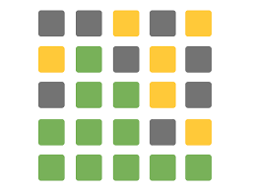

프로젝트 진행상황
WORDLE GAME
강화학습 네트워크
+
준비 ok!

Slide 14













































Slide 15
발표를 들어주셔서
감사합니다.

